Slide 1
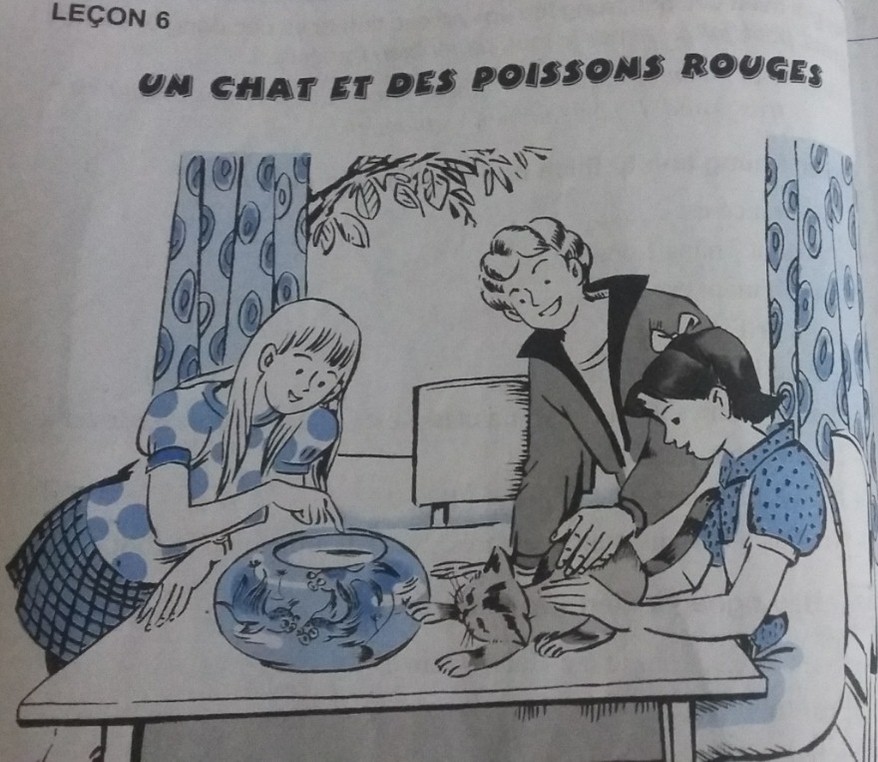

Slide 2
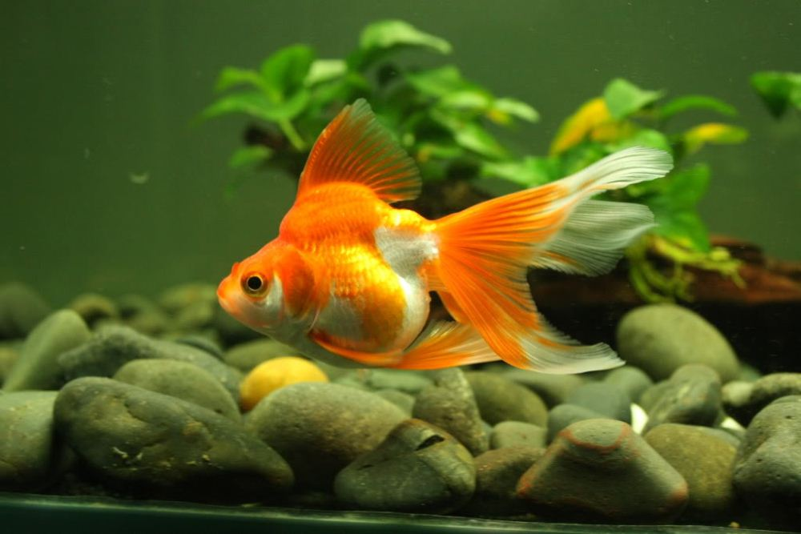
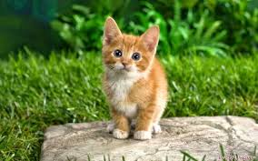



Slide 3
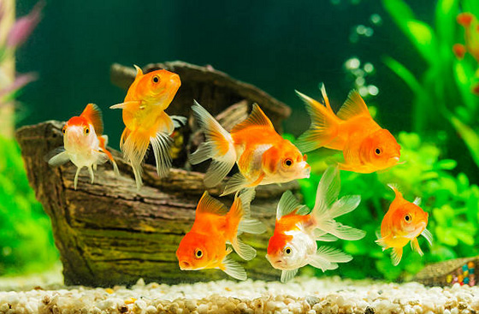
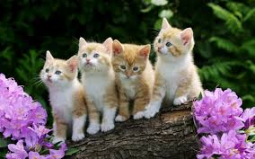

Slide 4


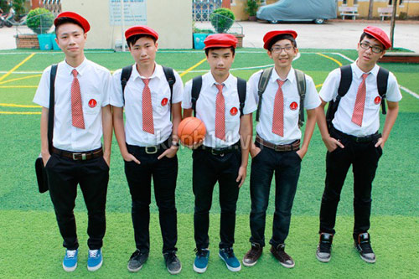

Slide 5
2. BÀI TẬP
Hãy chuyển các từ sau sang số nhiều
Un livre
Un chien
Un cahier
Une table
Une classe
Une maison
Des livres
Des chiens
Des cahiers
Des tables
Des classes
Des maisons

